Slide 1
VALUTAZIONE
COSA CAMBIA CON IL
D.L. 62

Slide 2
Nella SCHEDA DI VALUTAZIONE
Come negli anni passati, sarà presente la valutazione per ciascuna disciplina, espressa con un voto in decimi, dal 5 al 10 per la scuola primaria, dal 4 al 10 per la secondaria di I° grado;
NOVITA’:
  viene introdotto un giudizio globale
  La valutazione del comportamento è espressa con giudizio sintetico.

Slide 3
Descrittori specifici per disciplina: es. matematica
10 – 9
Interpretare dati complessi e non standard; ricostruire matematicamente situazioni complesse tratte dal reale; usare processi di modellizzazione matematica. Esporre le proprie azioni, riflessioni e argomentazioni
8
Esporre contenuti utilizzando un linguaggio corretto; eseguire procedure applicando strategie per la risoluzione di problemi. Interpretare dati, collegare informazioni tratte da grafici e tabelle utilizzando rappresentazioni diverse. Esporre i risultati raggiunti; riflettere sulle scelte effettuate.
7
Esporre contenuti utilizzando un linguaggio corretto; eseguire procedure definite applicando semplici strategie per la risoluzione di problemi. Interpretare un testo, collegare informazioni tratte da grafici e tabelle utilizzando rappresentazioni diverse. Esporre i risultati raggiunti.
6
Conoscere i contenuti specifici di base, rispondere a quesiti espliciti relativi a contesti noti. Individuare informazioni seguendo precise indicazioni; leggere dati da grafici e tabelle; effettuare semplici procedure di routine.

Slide 4
CORRISPONDENZA TRA VOTO E LIVELLO DI APPRENDIMENTO
10 completa padronanza degli obiettivi di
apprendimento
9 pieno raggiungimento degli obiettivi fissati
8 più che buono il raggiungimento degli obiettivi di
apprendimento
7 buono il raggiungimento degli obiettivi di
apprendimento
6 raggiungimento degli obiettivi minimi
5 parziale raggiungimento degli obiettivi minimi di
apprendimento
4 mancato raggiungimento degli obiettivi minimi di
apprendimento

Slide 5
Nella SCHEDA DI VALUTAZIONE
Viene introdotto un
GIUDIZIO GLOBALE
che descrive il percorso di ogni alunno, quanto ai suoi progressi
negli APPRENDIMENTI
nell’acquisizione di un METODO DI STUDIO
nel grado di CONSAPEVOLEZZA

Slide 6
UN ESEMPIO
PROGRESSI NELL’APPRENDIMENTO: l’alunno ha compiuto notevoli progressi nel suo percorso di apprendimento
AUTONOMIA E METODO DI STUDIO: ha acquisito un efficace metodo di studio ed è in grado di ricercare autonomamente strumenti e materiali; memorizza le informazioni e le espone in modo appropriato
CONSAPEVOLEZZA: è abbastanza consapevole delle proprie capacità e attitudini, così come degli effetti delle sue scelte e delle sue azioni.

Slide 7
Apprendimento ?
Conoscenze
+
Abilità (saper fare)
=
Competenze
Sviluppo della persona nel suo complesso

Slide 8
Punto di riferimento
COMPETENZE CHIAVE DI CITTADINANZA EUROPEA
1- IMPARARE A IMPARARE
2- COMPETENZE SOCIALI E CIVICHE
3- SPIRITO DI INIZIATIVA E PROGETTUALITA’
4- CONSAPEVOLEZZA ED ESPRESSIONE CULTURALE

Slide 9
Nella SCHEDA DI VALUTAZIONE
La valutazione del comportamento non viene più espressa con un voto numerico ma con i giudizi sintetici
OTTIMO, DISTINTO, BUONO, SUFFICIENTE
NOVITA’: la tabella degli indicatori e dei descrittori in base ai quali viene attribuita tale valutazione sarà pubblicata sul sito della scuola, per una completa trasparenza.

Slide 10
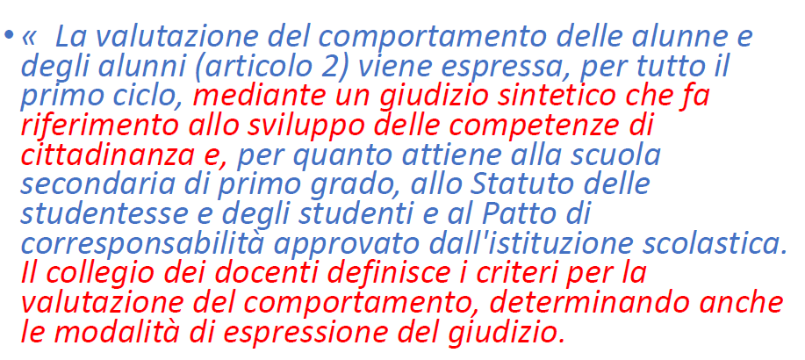
Cosa dice la normativa
C. Petracca

Slide 11
Non ammissione alla classe successiva
SCUOLA PRIMARIA
La promozione può essere disposta anche in presenza di livelli di apprendimento parzialmente raggiunti o in via di prima acquisizione.
SCUOLA SECONDARIA I grado
La promozione può essere disposta anche nel caso di parziale o mancata acquisizione dei livelli di apprendimento in una o più discipline (voto inferiore a 6/10).

Slide 12
Prove invalsi
SCUOLA PRIMARIA
Nella classe quinta alle prove di italiano e matematica si aggiunge quella di inglese.
SCUOLA SECONDARIA I grado
Si svolgono solo in terza, entro il mese di Aprile, on-line.
Non fanno più parte dell’esame di Stato, ma rappresentano requisito per esservi ammessi. Per gli alunni assenti è prevista una sessione suplettiva.
Alle prove di italiano e matematica si aggiunge quella di inglese.

Slide 13
Esame di stato
L’ammissione può essere disposta anche se l’alunno ha un voto inferiore a 6/10 in una o più discipline.
Consiste in tre prove scritte (italiano, matematica, lingue comunitarie) e nel colloquio.
Per le lingue comunitarie la prova è unica, articolata in due parti, una per ciascuna lingua.
Il presidente della commissione di esame è il Dirigente della scuola stessa.
Il voto finale, espresso in decimi, deriva dalla media (arrotondata all’unità superiore per frazioni pari o superiori a 0,5) tra il voto di ammissione e la media dei voti delle prove e del colloquio

Slide 14
Certificazione delle competenze
Viene rilasciata al termine della scuola primaria e alla conclusione del I ciclo, dopo l’esame di Stato.
Il MIUR ha adottato due nuovi modelli, uno per la scuola primaria e uno per quella secondaria di I grado.
la certificazione indica il livello di acquisizione delle competenze raggiunto da ogni alunno; i livelli sono quattro: AVANZATO, INTERMEDIO, BASE, INIZIALE.

